Slide 1
Γενικό Μητρώο Φορέων Κ.Αλ.Ο
Ειδική Γραμματεία
Κοινωνικής και Αλληλέγγυας Οικονομίας
Δ/νση Κοινωνικής και Αλληλέγγυας Οικονομίας
Τμήμα Μητρώου Φορέων Κ.ΑΛ.Ο
ΑΘΗΝΑ, 8-11-2018

Slide 2
Θεσμικό πλαίσιο:
Νόμος 4430/2016 (ΦΕΚ 205/Α/2016) όπως έχει τροποποιηθεί και ισχύει.
Y.A 61621/Δ5.2643/2016 (ΦΕΚ 56/Β/2017) όπως τροποποιήθηκε και ισχύει
Παλιότερος Νόμος: Ν.4019/2011 (το πρώτο νομοθέτημα για την Κοινωνική Οικονομία στην Ελλάδα)

Slide 3
Στην Υ.Α προβλέπεται ότι:
«Το Γενικό Μητρώο Κοινωνικής και Αλληλέγγυας Οικονομίας τηρείται σε ηλεκτρονική μορφή. Η πρόσβαση σε αυτό γίνεται ατελώς. Είναι ελεύθερα προσβάσιμο και υπόκειται στους κανόνες της διαφάνειας μέσω της ανάρτησης των εγγραφών του στο αντίστοιχο ιστολόγιο, αλλά και της δυνατότητας πληροφόρησης κάθε ενδιαφερόμενου.»
Ο κατάλογος των εγγεγραμμένων φορέων είναι προσβάσιμος σε κάθε ενδιαφερόμενο και περιλαμβάνει τα βασικά στοιχεία ταυτότητας των Φορέων
kalo.gov.gr, kalo.yeka.gr, ypakp.gr

Slide 4
Γεωγραφική Κατανομή των Φορέων Κ.ΑΛ.Ο
Περιφέρεια | %
ΑΝ. ΜΑΚΕΔΟΝΙΑΣ & ΘΡΑΚΗΣ | 5%
ΑΤΤΙΚΗΣ | 41%
ΒΟΡΕΙΟΥ ΑΙΓΑΙΟΥ | 1%
ΔΥΤΙΚΗΣ ΕΛΛΑΔΑΣ | 6%
ΔΥΤΙΚΗΣ ΜΑΚΕΔΟΝΙΑΣ | 2%
ΗΠΕΙΡΟΥ | 2%
ΘΕΣΣΑΛΙΑΣ | 7%
ΙΟΝΙΩΝ ΝΗΣΩΝ | 2%
ΚΕΝΤΡΙΚΗΣ ΜΑΚΕΔΟΝΙΑΣ | 13%
ΚΡΗΤΗΣ | 7%
ΝΟΤΙΟΥ ΑΙΓΑΙΟΥ | 4%
ΠΕΛΟΠΟΝΝΗΣΟΥ | 7%
ΣΤΕΡΕΑΣ ΕΛΛΑΔΑΣ | 4%
Σύνολο | 100

Slide 5
Σύγκριση αριθμού Φορέων-πληθυσμού-ΑΕΠ (πηγή: Γενικό Μητρώο Κ.ΑΛ.Ο, ΕΛΛ.ΣΤΑΤ)

Slide 6
Κατανομή ανά Νομική Μορφή
Νομική Μορφή | Αριθμός Φορέων
Αγροτικοί Συνεταιρισμοί | 1
Αστικές Μη Κερδοσκοπικές Εταιρίες | 36
Αστικοί Συνεταιρισμοί | 8
Κοι.Σ.Π.Ε | 25
Κοιν.Σ.Επ. Ένταξης Ειδικών Ομάδων | 5
Κοιν.Σ.Επ. Ένταξης Ευάλωτων Ομάδων | 26
Κοιν.Σ.Επ. Συλλογικής και Κοινωνικής Ωφέλειας | 1104
Λοιπές νομικές μορφές | 2
Συνεταιρισμοί Εργαζομένων | 23
Σωματεία | 10
Σύνολο | 1240

Slide 7
Ως διαδικτυακή πύλη (e-kalo) για την ηλεκτρονική υποβολή αιτήσεων στο Γενικό Μητρώο Φορέων Κοινωνικής και Αλληλέγγυας Οικονομίας ορίζεται ο ιστότοπος
kalo.yeka.gr
Σχετικός σύνδεσμος (link) υπάρχει αναρτημένος στον ιστότοπο του Υπουργείου Εργασίας, Κοινωνικής Ασφάλισης και Κοινωνικής Αλληλεγγύης (www.ypakp.gr), καθώς και στην ιστοσελίδα της Ειδικής Γραμματείας Κ.ΑΛ.Ο (kalo.gov.gr)
Διατίθεται αναλυτικό εγχειρίδιο χρήσης για τους χρήστες της ειδικής διαδικτυακής πύλης.
Επίσης, «Χρήσιμες οδηγίες», Πρότυπα Καταστατικά καθώς και κατάλογος των εγγεγραμμένων Φορέων

Slide 8
Υποχρεωτική ηλεκτρονική υποβολή από 10/2/2018
Μέχρι 5/11/2018 έχουν υποβληθεί
2501 αιτήσεις από τις οποίες έχουν απαντηθεί 2374 (περίπου 95%)
Εκτιμώμενος χρόνος αναμονής για την εξέταση αιτήσεων: 5-20 ημέρες (ανάλογα με το τύπο αίτησης)

Slide 9
Διαδικασίες οι οποίες υλοποιούνται μέσω της ειδικής διαδικτυακής πύλης (1/2)
Εγγραφή (και πρόσθετα στοιχεία) στο Γενικό Μητρώο Φορέων Κοινωνικής και Αλληλέγγυας Οικονομίας (αρ.9-12,17-18, 23-24 της Υ.Α )
Χορήγηση Πιστοποιητικού Μέλους (αρ.16, 21,27 της Υ.Α)
Χορήγηση βεβαιώσεων καταχώρησης τροποποιήσεων στοιχείων του Φορέα (Καταστατικού ή Οργάνου Διοίκησης) (αρ.13,19,25 της Υ.Α )

Slide 10
Διαδικασίες οι οποίες υλοποιούνται μέσω της ειδικής διαδικτυακής πύλης (2/2)
Χορήγηση βεβαιώσεων μεταβολών (βεβαίωση τροποποιήσεων Καταστατικού, σύνθεσης Οργάνου Διοίκησης, μη λύσης-μη εκκαθάρισης)
Χορήγηση βεβαιώσεων διαγραφής από το Γενικό Μητρώο Φορέων Κοινωνικής και Αλληλέγγυας Οικονομίας. (αρ.14-15,20,26 της Υ.Α ).

Slide 11
Εγκυρότητα βεβαιώσεων
Οι βεβαιώσεις που εκδίδονται και χορηγούνται με τη χρήση ηλεκτρονικής μεθόδου επικοινωνίας μέσω της ειδικής διαδικτυακής πύλης, αποτελούν διοικητικά έγγραφα και είναι έγκυρα για κάθε χρήση από τους ενδιαφερομένους.

Slide 12
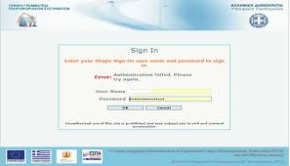
Δυνατότητα χρήσης της ειδικής διαδικτυακής πύλης έχουν όλοι οι πολίτες, εφ’ όσον έχουν ήδη πιστοποιηθεί στο σύστημα.
Για την πιστοποίηση στο σύστημα, χρησιμοποιείται η διαδικασία και οι κωδικοί πιστοποίησης στις υπηρεσίες της ΑΑΔΕ (taxisnet).

Slide 13
ΦΥΣΙΚΑ ΠΡΟΣΩΠΑ που μπορούν να υποβάλλουν αίτηση:
Mέλη ή εκπρόσωποι υπό σύσταση Κοιν.Σ.Επ ή Συνεταιρισμών Εργαζομένων (Αίτηση Εγγραφής, Υποβολή Καταστατικού, Πρόσθετα Στοιχεία Εγγραφής)
ΝΟΜΙΚΑ ΠΡΟΣΩΠΑ που μπορούν να υποβάλλουν αίτηση:
Για εγγραφή τους στο Ειδικό Μητρώο Άλλων Φορέων Κοινωνικής και Αλληλέγγυας Οικονομίας. Αίτηση Εγγραφής (Για Ειδικό Μητρώο).
Εγγεγραμμένοι Φορείς Κ.ΑΛ.Ο για όλες τις διαδικασίες τήρησης του μητρώου: Αιτήσεις Τροποποίησης, Αιτήσεις Βεβαιώσεων Μεταβολών, Αιτήσεων Πιστοποιητικών, Αιτήσεις Διαγραφής και Πρόσθετων Στοιχείων Διαγραφής

Slide 14
Αίτηση εγγραφής (1/2)
Υποβάλλεται από μέλος της υπό σύσταση Κοιν.Σ.Επ ή Συνεταιρισμό Εργαζομένων από εξουσιοδότημένο τρίτο
Συνημμένα αρχεία:
Καταστατικό (υπογεγραμμενο από όλα τα μέλη) (υποβάλλεται σκαναρισμένο<3,5mb)
Υπεύθυνες δηλώσεις μελών περί μη συμμετοχής σε άλλη Κοιν.Σ.Επ ή Συν.Εργαζομένων με ίδια δραστηριότητα (θεωρημένες από Δημόσια Αρχή)
Σε περίπτωση συμμετοχής Νομικού προσώπου απαιτούνται νομιμοποιητικά έγγραφα για την εκπροσώπηση
Για Κοιν.Σ.Επ Ένταξης:
Δικαιολογητικά που πιστοποιούν την ιδιότητα μέλους (Ειδική ή Ευάλωτη Ομάδα)

Slide 15
Αίτηση εγγραφής (2/2)
Για το Ειδικό Μητρώο Άλλων Φορέων απαιτούνται τα προβλεπόμενα από την ΥΑ δικαιολογητικά (Καταστατικό, εκπροσώπηση, μεταβολές Καταστατικού κ.α)
Η εγγραφή στο Ειδικό Μητρώο δεν επιφέρει αλλαγή στη νομική μορφή του Φορέα, αλλά προσδίδει την ιδιότητα του Φορέα Κ.ΑΛ.Ο

Slide 16
Εξέταση αίτησης εγγραφής:
Εκτιμώμενος χρόνος
περίπου 10-15 ημέρες.
Σε περίπτωση παρατηρήσεων/διορθώσεων, ακολουθεί υποβολή συμπληρωματικής/διορθωτικής αίτησης (συσχετίζεται στο σύστημα με την αρχική)
Σε περίπτωση έγκρισης, ακολουθεί η υποβολή των δικαιολογητικών σε φυσική μορφή

Slide 17
Αίτηση Υποβολής Καταστατικού:
Υποβάλλεται σε φυσική μορφή στην Υπηρεσία Πρωτοκόλλου του Υπουργείου (Σταδίου 29, 1^{ος} όροφος)
Καταχωρείται ηλεκτρονικά από τα στελέχη της Υπηρεσίας
Διεκπεραιώνεται ηλεκτρονικά στο mail που έχει δηλώσει ο Φορέας
Ο Φορέας λαμβάνει ηλεκτρονικά την βεβαίωση εγγραφής και επικυρωμένο αντίγραφο Καταστατικού, επιλέγοντας «Αίτηση Υποβολής Καταστατικού» και εκτυπώνοντας τα αρχεία pdf

Slide 18
Αίτηση προσθετών στοιχείων εγγραφής
Αφορά μόνο Κοιν.Σ.Επ και Συν.Εργαζ.
Υποβολή εντός 30 ημερών από την βεβαίωση εγγραφής (αλλιώς ΔΙΑΓΡΑΦΗ
Είσοδος με κωδικούς taxisnet του φυσικού προσώπου που έκανε και την αίτηση εγγραφής
Συνημμένα:
Πρακτικά ΓΣ και Διοικούσας Επιτροπής για εκλογή και συγκρότηση
Έναρξη Δ.Ο.Υ

Slide 19
Αίτηση τροποποίησης Στοιχείων Φορέα
Α) Τροποποίηση Καταστατικού
Συνημμένα:
Τροποποιημένο Καταστατικό
Πρακτικό ΓΣ
Υ/Δ νέων μελών
Β) Τροποποίηση Οργάνου Διοίκησης
Συνημμένα:
Πρακτικό ΓΣ για εκλογή και Πρακτικό Οργάνου Διοίκησης για συγκρότηση σε σώμα
Γ) Λοιπές αλλαγές (π.χ αλλαγή ΚΑΔ, αλλαγή δ/νσης)

Slide 20
Αίτηση βεβαίωσης μεταβολών:
Α) Τροποποιήσεων Καταστατικού
Β) Σύνθεσης Οργάνου Διοίκησης
Γ) Μη λύσης-μη εκκαθάρισης
Δεν απαιτούνται συνημμένα έγγραφα

Slide 21
Αίτηση Πιστοποιητικού Μέλους του Μητρώου
Ετησίως (έως τη λήξη της προθεσμίας υποβολής φορολογικών δηλώσεων)
Συνημμένα:
Πρακτικό ΓΣ
Οικονομικές καταστάσεις
Απολογισμός-Προγραμματισμός
Στοιχεία για την απασχόληση
Περισσότερα: Στο Τμήμα Παρακολούθησης και Ελέγχου
Περισσότερα:
Στο Τμήμα Παρακολούθησης και Ελέγχου

Slide 22
Αίτηση διαγραφής
Συνημμένα:
Πρακτικό ΓΣ για λύση της επιχείρησης

Slide 23
Έρευνα πεδίου για τις «πρώτες εντυπώσεις» από την ηλ. πλατφόρμα
Χρονικό διάστημα: 07/05/2018-20/05/2018
Πληθυσμός έρευνας: εγγεγραμμένοι στα Μητρώα Ν.4430/2016 και Ν.4019/2011 και υποψήφιοι φορείς προς εγγραφή (=1.300 φορείς)
Απαντήσεις: 262 Φορείς ΚΑΛΟ
Στόχος: η ανατροφοδότηση της υπηρεσίας για τη βελτιστοποίηση και τον εκσυγχρονισμό των παρεχόμενων υπηρεσιών

Slide 24
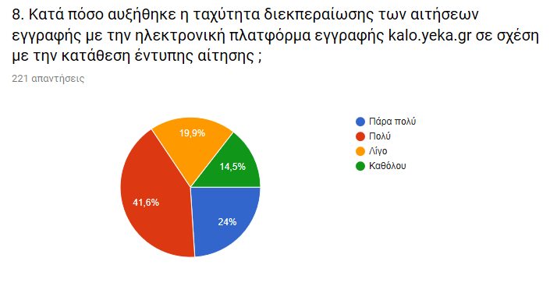
Χρήση της ηλεκτρονικής πλατφόρμας e-kalo

Slide 25
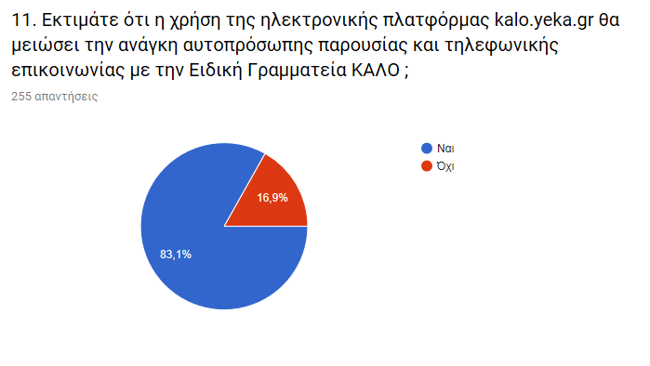
Χρήση της ηλεκτρονικής πλατφόρμας e-kalo

Slide 26
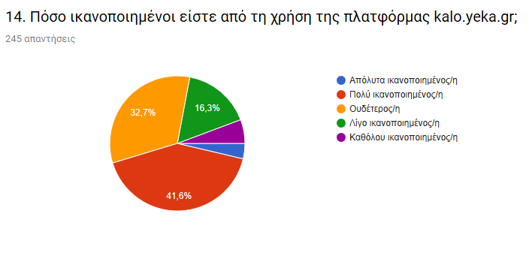

Slide 27
ΕΥΧΑΡΙΣΤΟΥΜΕ!
Ν. Μποσινάκος
Υπουργείο Εργασίας, Κοινωνικής Ασφάλισης και Κοινωνικής Αλληλεγγύης
Ειδική Γραμματεία Κοινωνικής & Αλληλέγγυας Οικονομίας
Δ/νση Κοινωνικής & Αλληλέγγυας Οικονομίας
Τμήμα Μητρώου Φορέων Κοινωνικής & Αλληλέγγυας Οικονομίας
Τηλ.: 2103256570-571
e-mail: kalo@ypakp.gr, mitrwokoin@ypakp.gr

